Slide 1

Федеральное агентство по рыболовству
Федеральное государственное бюджетное образовательное
учреждение высшего образования
«Астраханский государственный технический университет»
Система менеджмента качества в области образования, воспитания, науки и инноваций сертифицирована
ООО «ДКС РУС» по ISO 9001 / ГОСТ Р ИСО 9001
Кафедра Автоматизированные системы обработки информации и управления
ОТЧЕТ ПО ПРАКТИКЕ
по теме:
«Автоматизированная система управления процессом публикации и сопровождения веб-игр»
Выполнил: обучающийся гр. ДИПРБ 31 Наследсков Михаил Викторович
Руководитель практики: к.т.н., доцент Евсина Елена Михайловна
Астрахань 2026 г.

Slide 2
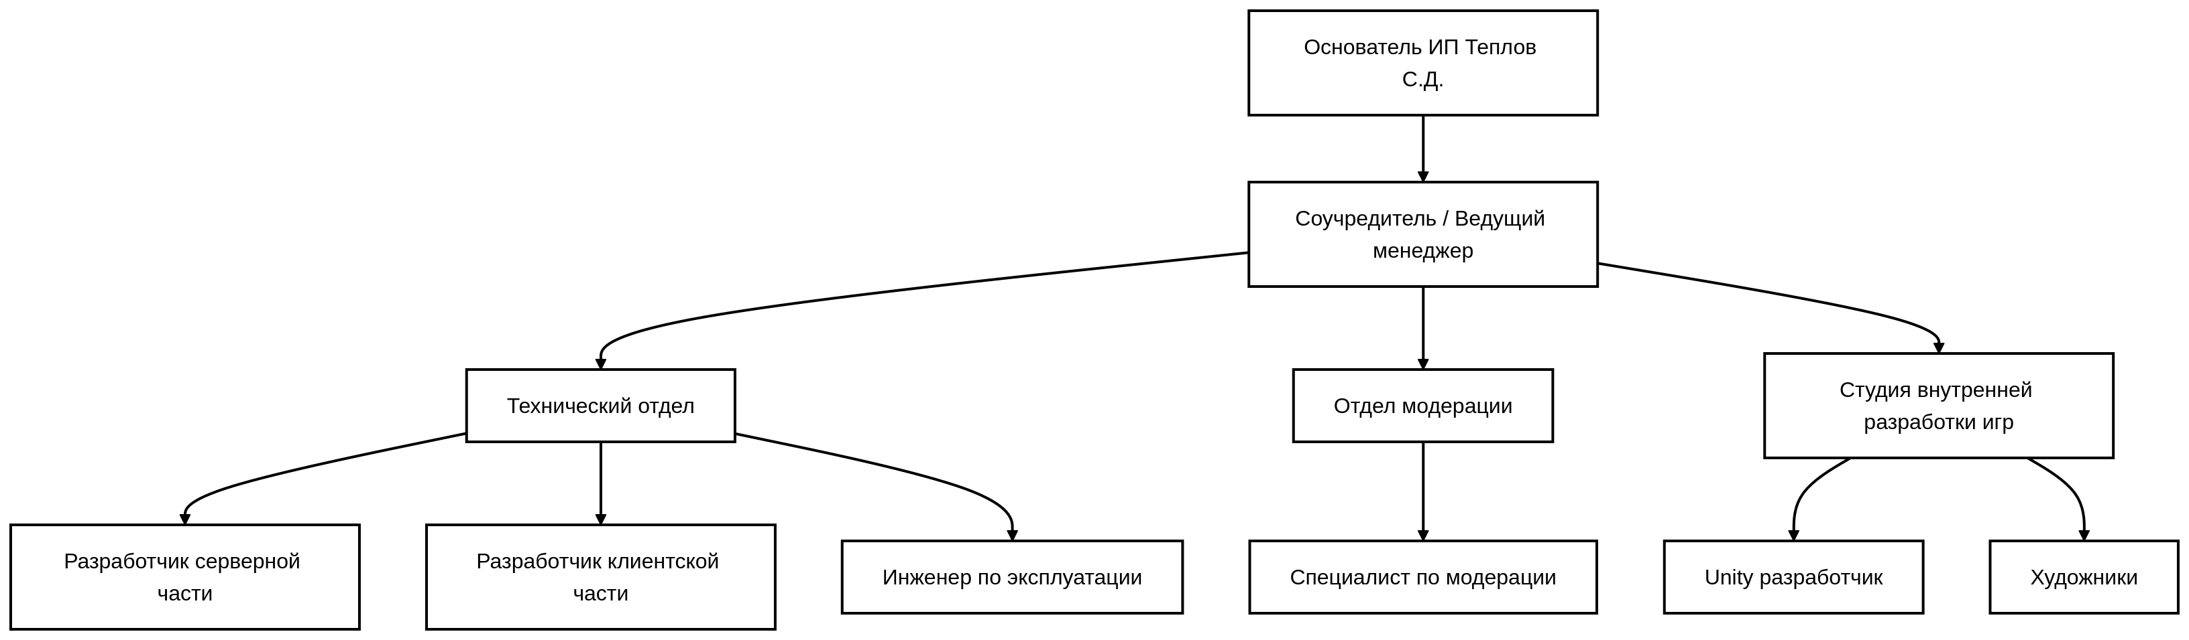

АНАЛИЗ ПРЕДМЕТНОЙ ОБЛАСТИ
Рис 1. Организационная структура ИП Теплов С.Д
Объект исследования: Процессы игровой платформы Welwise Games (запущена в 2025 году).
Глобальная миссия: Предоставление независимым разработчикам экосистемы для создания веб-игр и метавселенных.
Основные направления деятельности:
Разработка и издание компьютерного программного обеспечения.
Инфраструктурная поддержка и дистрибуция игровых проектов.
Оперирование платформой и рекламная монетизация.
Бизнес-модель: Разделение доходов с авторами за счет показа рекламы и внутриигровых микротранзакций.

Slide 3
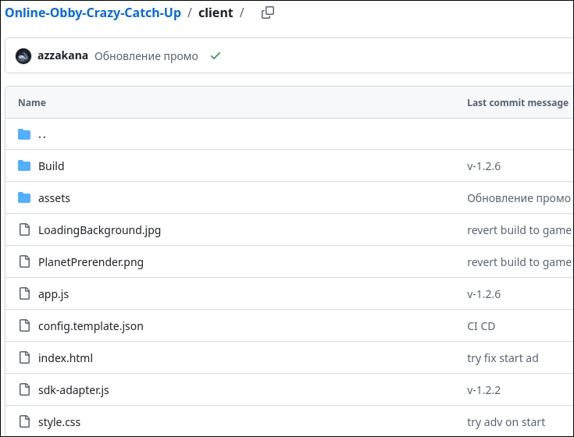
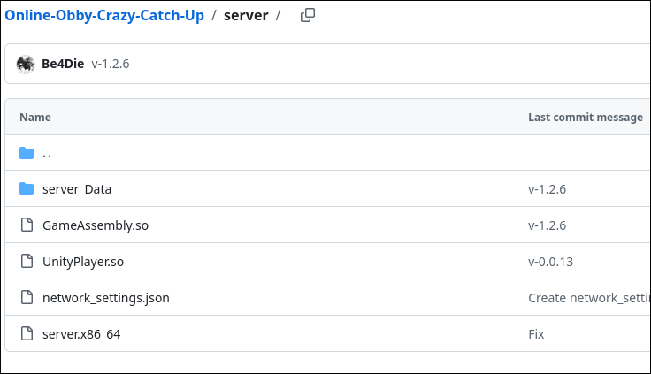
АНАЛИЗ ПРЕДМЕТНОЙ ОБЛАСТИ
Веб-игра - приложение, которое работает прямо в браузере игрока без скачивания и установки. На сайте платформы игра безопасно подставляется внутрь специального изолированного окна — iframe.
Рис 3. Пример структуры сборки сервера веб-игры
Рис 2. Пример структуры сборки клиента веб-игры

Slide 4

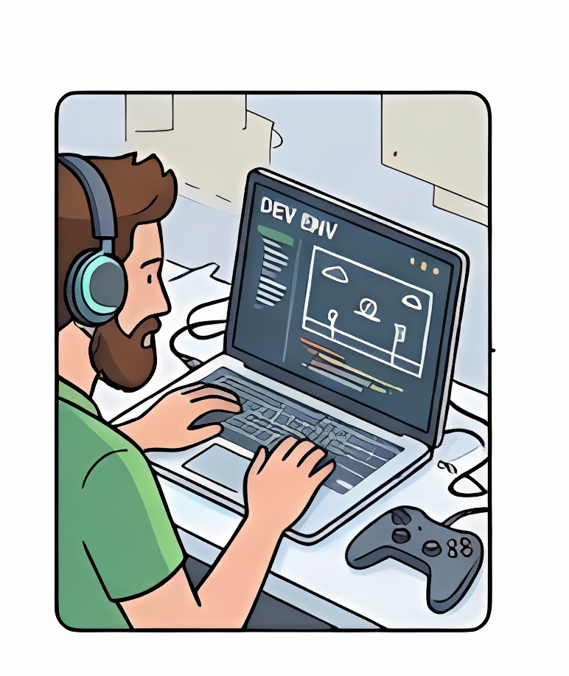
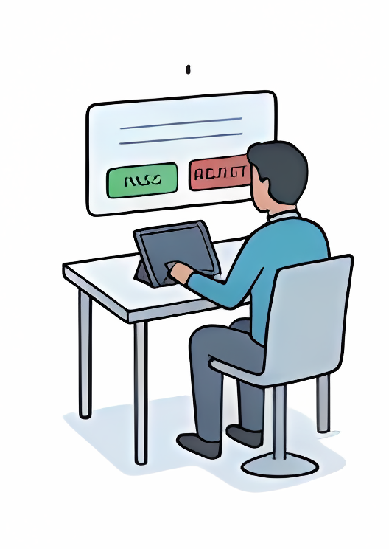


МОДЕЛЬ ПРОЦЕССА «AS IS»
Загрузка игры в продуктовую среду
Аналитическая отчетность
Предварительная проверка в тестовой среде
Настройка процессов интеграции
Модерация игры
От 2-х
До 3-х
дней
От 4-х
До 6-ти
дней
Задержка
До 10 дней
Процесс требует DevOps инджинера в шатете сотрудников
Процессы требуют связи разработчика, менеджера и модератор через сторонний мессенджер
Процесс требует ручной работы DevOps
Требуется отдельнная программа для ормирования отчетов

Slide 5
СРАВНИТЕЛЬНАЯ ТАБЛИЦА АНАЛОГОВ
Критерий | Game Distribution | Crazy Games | Poki for Devs | itch.io | Cloud Arcade
Самостоятельная публикация | + | + | - | + | -
Многоэтапная модерация проектов | - | + | + | - | -
Встроенный сквозной чат с модератором | - | - | - | - | -
Сбор показателей монетезации | + | + | + | - | -
Отслеживание игровых метрик | - | + | + | - | -
Управление игровыми серверами | - | - | - | - | -
Развертывание на собственной инфраструктуре | - | - | - | +/- | +

Slide 6
ЦЕЛЬ И ЗАДАЧИ ПРАКТИКИ
Цель практики — изучение современных автоматизированных систем публикации и сопровождения веб-игр и анализ возможности создания веб-платформы для автоматизации процессов публикации веб-игр с возвожность управления игровыми серверами онлайн игр.
Для достижения поставленной цели необходимо решить следующие задачи:
Провести анализ предметной области «Автоматизированная система управления процессом публикации и сопровождения веб-игр»
Исследовать существующие бизнес-процессы и организационную структуру платформы Welwise Games
Провести сравнительный анализ аналогов
Подготовить проектную документацию.

Slide 7
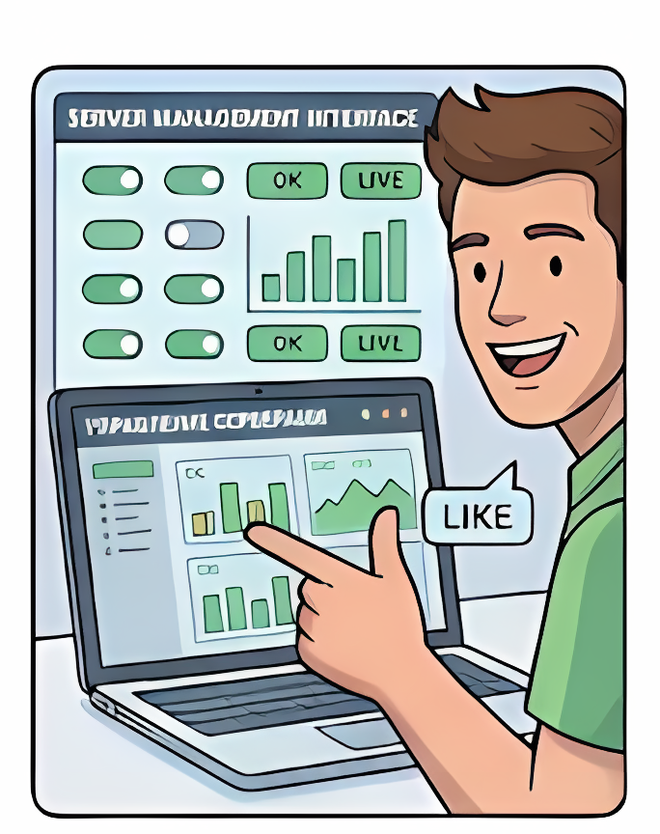
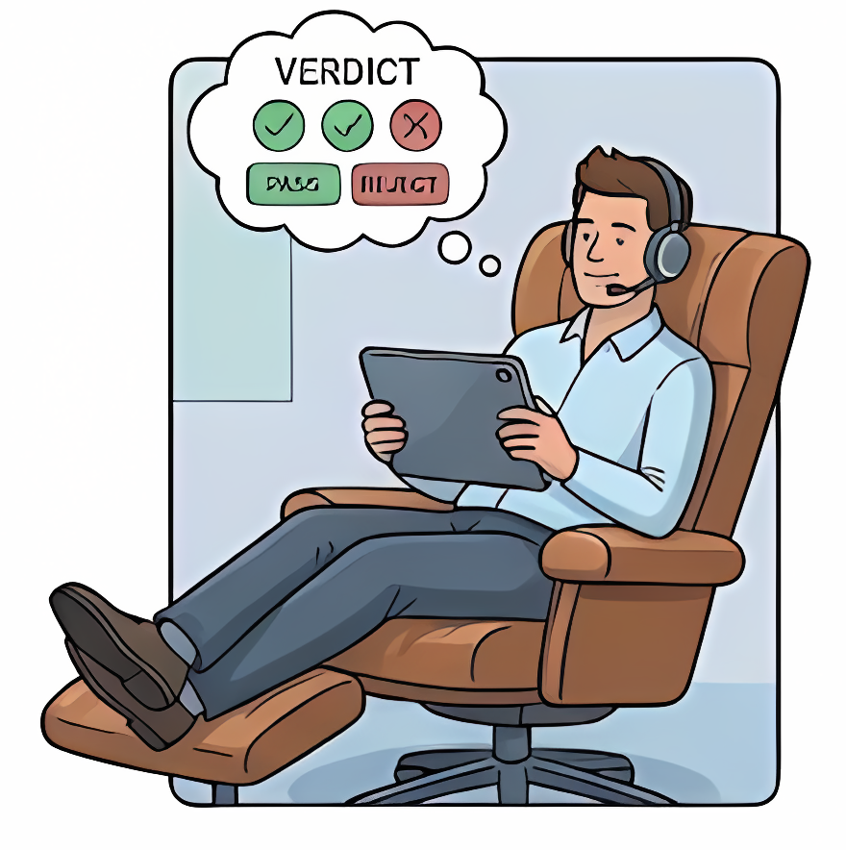
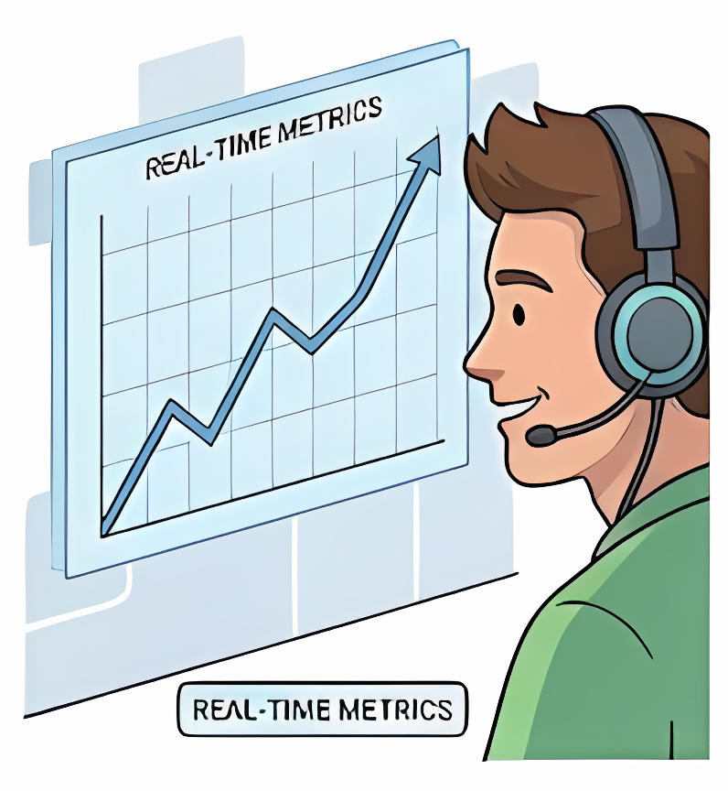
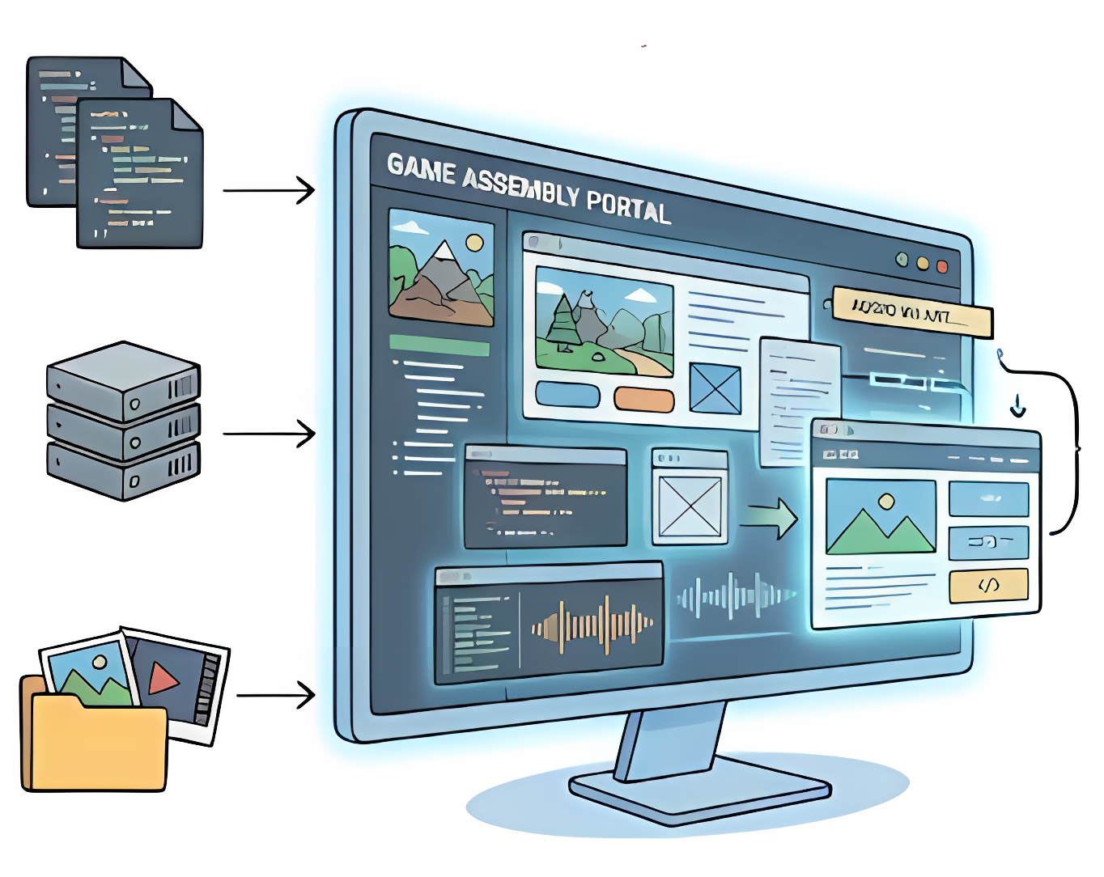
МОДЕЛЬ ПРОЦЕССА «TO BE»
Подготовка тестовой среды
Управление продуктовой средой игровых серверов
Аналитика в реальном времени
Модерация игры
В реальном времени
От 2-х
До 3-х
часов
От 1
До 2-х
дней
Процесс публикации и сопровождения веб игры не требует от разработчиков или сотрудников платформы использования стороннего ПО, все действия происходят в рамках одной системв

Slide 8
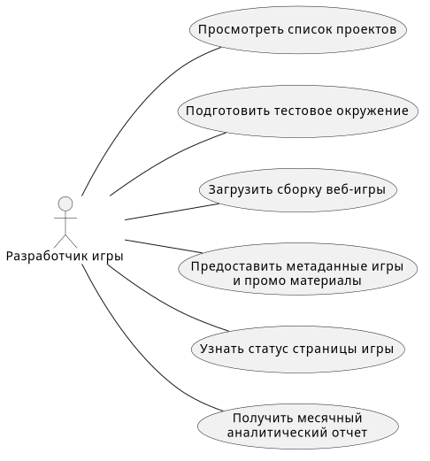
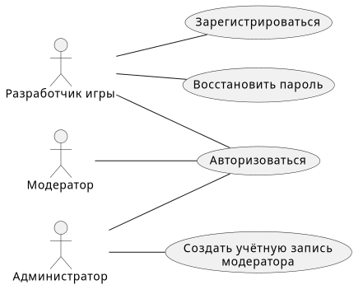
ДИАГРАММА ВАРИАНТОВ ИСПОЛЬЗОВАНИЯ
Рис 4. Варианты использования подсистемы управления пользователями
Рис 5. Варианты использования подсистемы управления проектами

Slide 9
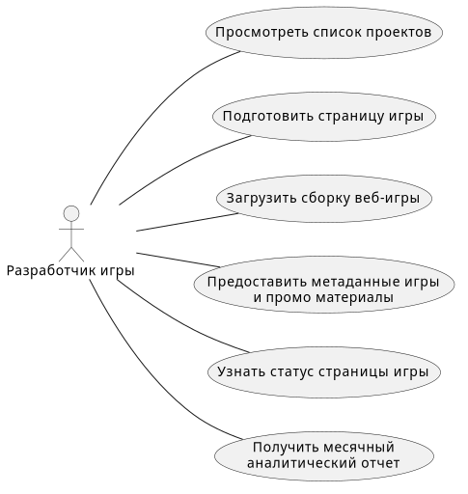
ДИАГРАММА ВАРИАНТОВ ИСПОЛЬЗОВАНИЯ
Рис 6. Варианты использования подсистемы управления пользователями
Рис 7. Варианты использования подсистемы управления проектами

Slide 10
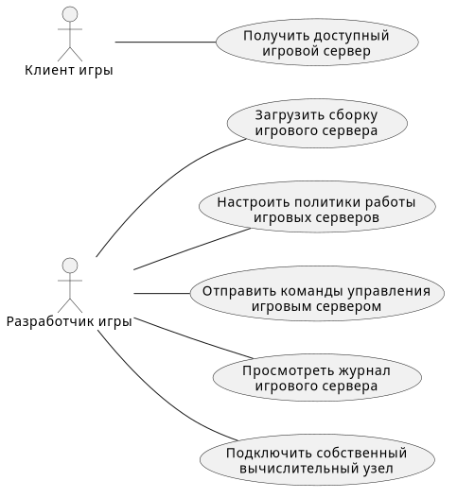
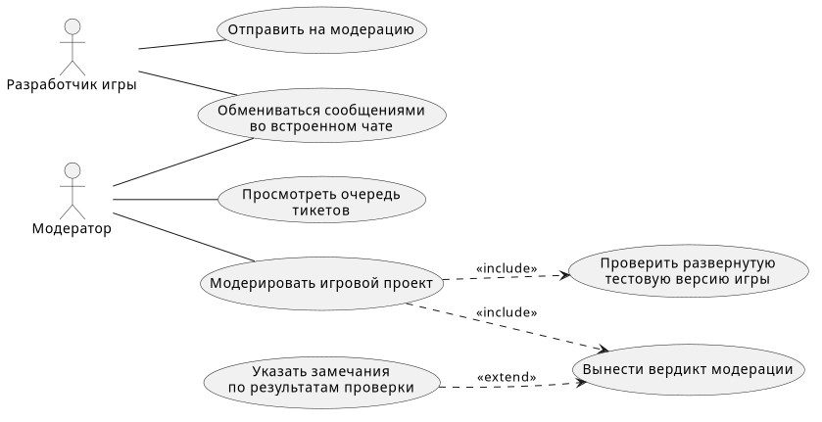
ДИАГРАММА ВАРИАНТОВ ИСПОЛЬЗОВАНИЯ
Рис 8. Варианты использования подсистемы модерации
Рис 9. Варианты использования подсистемы управления игровыми серверами

Slide 11
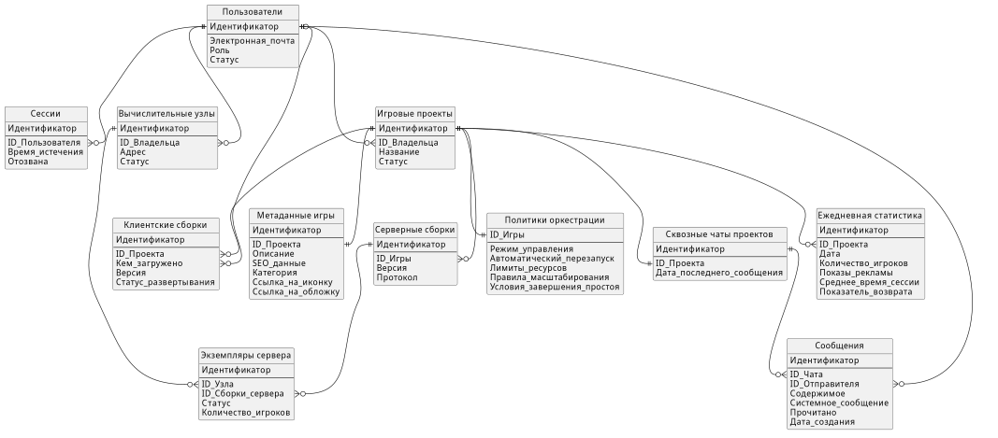
ИНФОЛОГИЧЕСКАЯ МОДЕЛЬ

Slide 12
ЗАКЛЮЧЕНИЕ
В рамках практики проведён анализ предметной области, выявлены ключевые проблемы ручного подхода и сформулированы требования к системе. Разработанный технический проект предусматривает создание платформы для автоматического развёртывания сборок, инструментов самостоятельной оркестрации серверов и встроенного модуля модерации, что позволит перейти к модели самообслуживания разработчиков и существенно сократить время публикации веб-игр.

